Slide 3
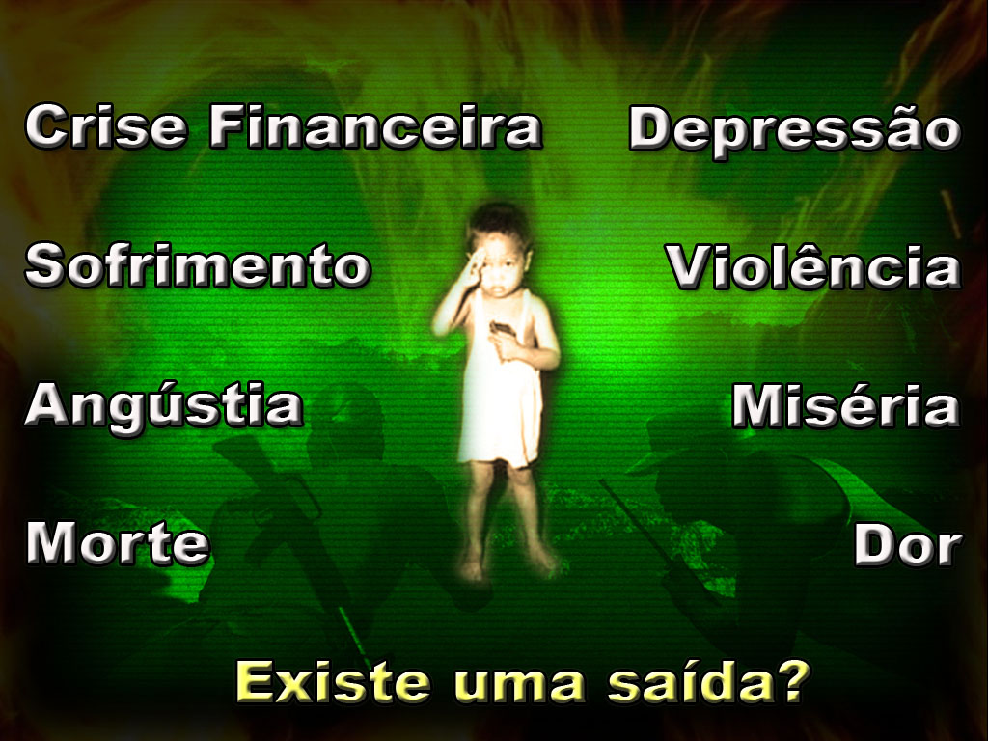

Slide 7
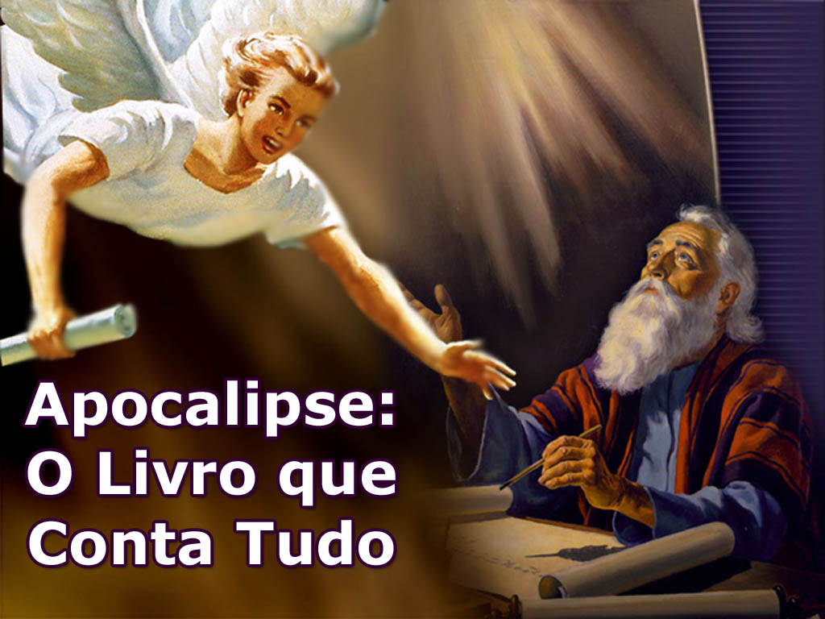

Slide 9
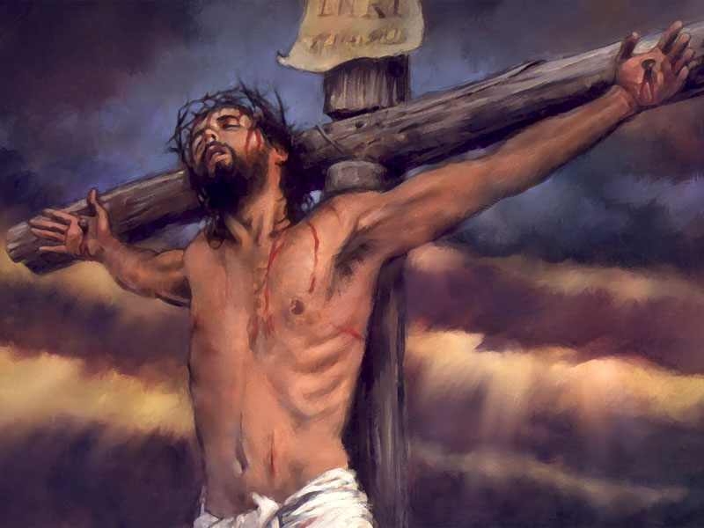
Apesar das acusações de Satanás, na cruz Deus mostrou seu amor e justiça incontestáveis.

Slide 10
A 7 PRAGAS DO APOCALIPSE

Slide 11
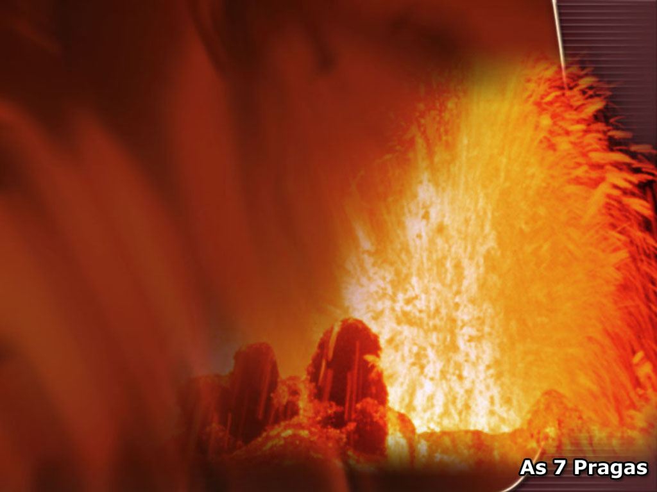
NÚMERO 7
O número 7 na Bíblia é bem destacado, e revela Perfeição. “No Apocalipse, onde todos os livros da Bíblia se encontram e se cumprem” (A.A. 585), este número também é destacado.

Slide 12
O NÚMERO 7 NO APOCALIPSE
7 Igrejas
7 Espíritos de Deus
7 Aspectos da glória de Cristo
7 Estrelas
7 Candeeiros

Slide 13
O NÚMERO 7 NO APOCALIPSE
Cordeiro com 7 chifres e 7 olhos
7 Selos
7 Trombetas
Dragão com 7 cabeças

Slide 14
O NÚMERO 7 NO APOCALIPSE
7 Anjos
7 Taças
7 Pragas
7 Bem-aventuranças

Slide 15
O NÚMERO 7 NO APOCALIPSE
Os milhões de anjos proclamam: “Digno é o Cordeiro que foi morto de receber o Poder, Riqueza, Sabedoria, Força, Honra, Glória e Louvor”. (Ap.5:11,12)

Slide 16
OS 4 GRANDES BLOCOS DE 7
2-3
6-8
8-11
16
7
Igrejas
7
Selos
7
Trombetas
7
Pragas

Slide 17
ANTES DE CADA 7
Antes de Jesus falar às 7 igrejas, Ele se auto revelou. Revelou a Sua glória, revelou a Sua vitória diante da morte, revelou a sua graça. (Ap.1)

Slide 18
ANTES DE CADA 7
Antes de abrir os 7 selos, Jesus revelou o seu trono e disse ser o Salvador. Isto é a Sua Graça. (Ap. 4-5)

Slide 19
ANTES DE CADA 7
Antes dos anjos tocarem as 7 trombetas, Jesus se revela como o nosso Sumo Sacerdote. Aquele que intercede por nós diante do Pai. Ele perdoa o pecador arrependido. Ele oferece a Sua Graça. (Ap.8:3)

Slide 20
ANTES DE CADA 7
Antes dos anjos derramarem as 7 pragas sobre os seguidores da besta, Jesus revela o que aconteceu com os vencedores da besta. Eles foram vistos no mar de vidro pela graça de Jesus que os salvou. (15:2-4)

Slide 21
O Sétimo acontecimento é sempre a Volta de Jesus

Slide 22
É por isso que o Sétimo é sempre excelente, é perfeito. Jesus vem para libertar o Seu povo. Para dar uma vida perfeita ao seu povo. Para dar a vida eterna ao Seu povo.

Slide 23
7 Igrejas
7 Selos
7 Trombetas
7 Pragas
7 Bem-aventurança
Graça
Graça
Graça
Graça
Felicidade
Ap. 1:3
Ap. 14:13
Ap. 16:15
Ap. 19:9
Ap. 20:6
Ap. 22:7
Ap.22:14
C.Branco
C.Vermelho
C.Preto
C.Amarelo
“Até quando”
Sinais: V.J.
Silêncio-céu
1ª
2ª
3ª
4ª
5ª
6ª
7ª - Vozes
Éfeso
Esmirna
Pérgamo
Tiatira
Sardes
Filadélfia
Laodicéia
Ador. Besta
Mar-sangue
Rio-sangue
Sol-quente
T.B. Trevas
Armagedom
Está Feito
Juízos. Roma Ocidente
Juízos. Roma Oriente
V.Jesus
V.Jesus
V.Jesus
V.Jesus
V.Jesus

Slide 24
A 7 PRAGAS DO APOCALIPSE

Slide 25
A PRIMEIRA PRAGA
Úlceras malígnas e perniciosas sobre o corpo dos adoradores da besta e da sua imagem. (16:2)

Slide 26
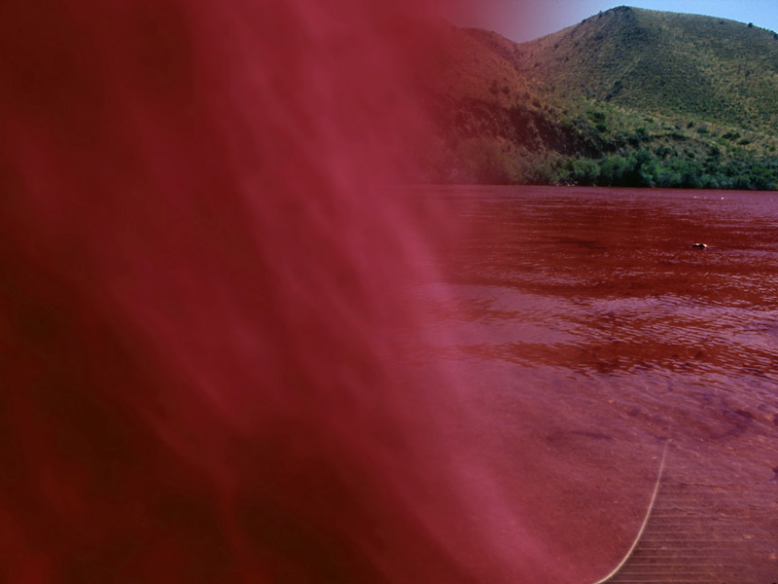
A SEGUNDA PRAGA
O mar se transforma em sangue como de morto. (16:3)

Slide 27
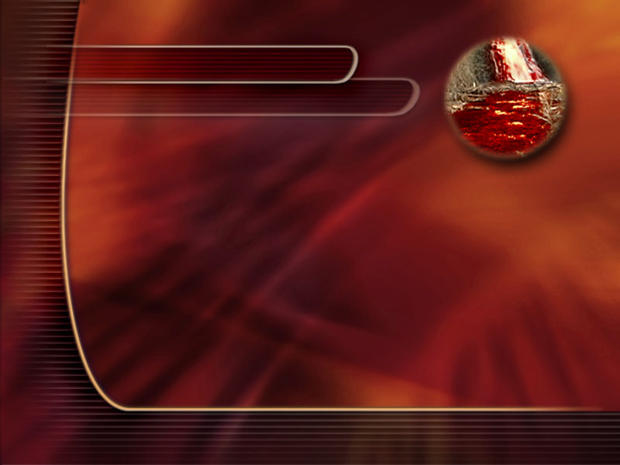
A TERCEIRA PRAGA
Os rios e as fontes das águas se transformam em sangue. (16:4-7)

Slide 28
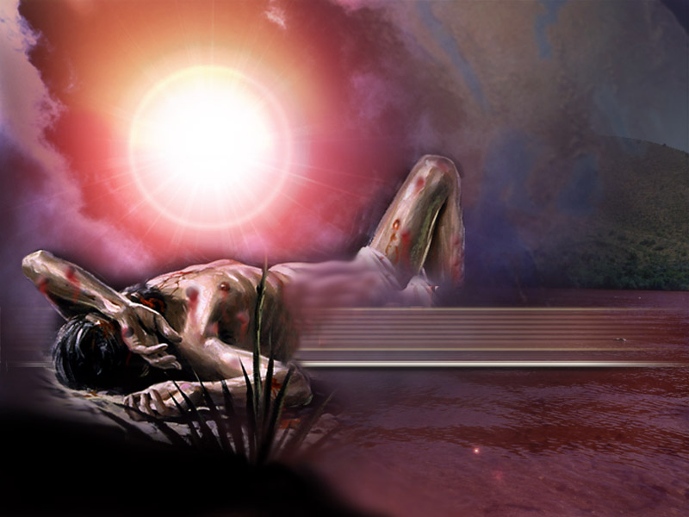
A QUARTA PRAGA
Sobre o sol. Os homens são queimados com o forte calor do sol. (16:8-9)

Slide 29
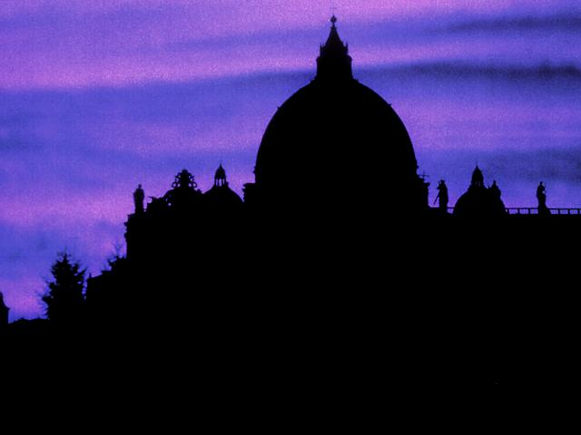
A QUINTA PRAGA
O trono da besta se torna em trevas. (16:10-11)

Slide 30
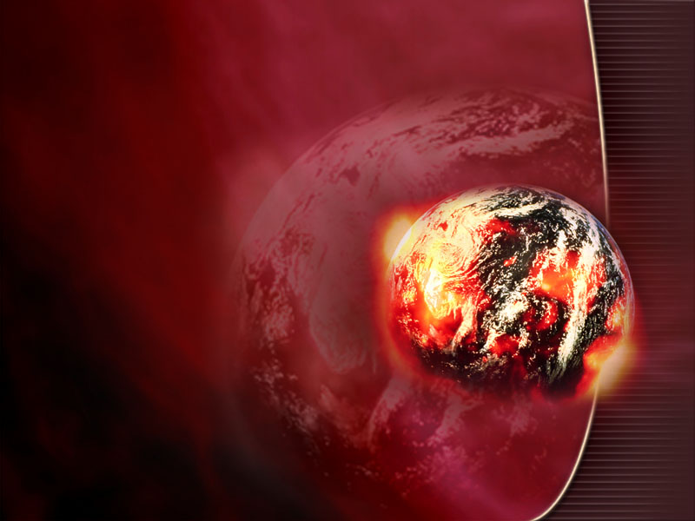
SEXTA PRAGA
Secamento do rio Eufrates e a união dos três grandes poderes da terra; o dragão a besta o falso profeta com os reis do mundo inteiro, para a batalha final contra o povo de Deus. (16:12-16)

Slide 31
PROMESSAS DE PROTEÇÃO E LIVRAMENTO
Salmo 34:7
Salmo 91

Slide 32
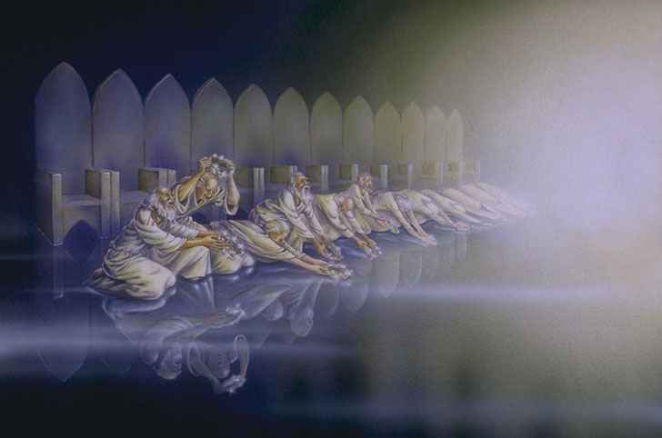
SÉTIMA PRAGA
No ar. Saiu grande voz do santuário do lado do trono: “Está feito!”. Um terremoto mundial acontece e chove pedras. Cada uma de 35kg. Ocorre a volta de Jesus.

Slide 33
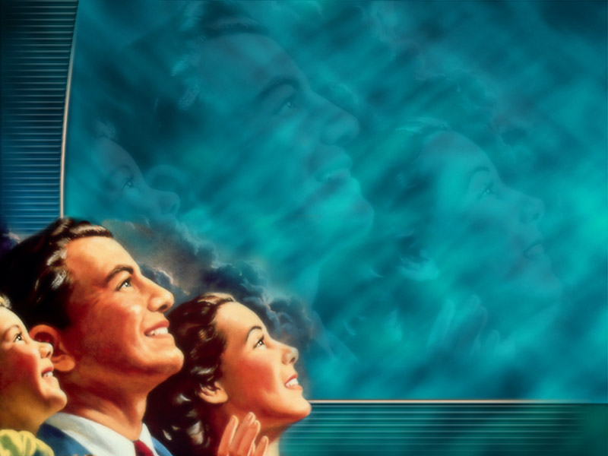
A VOLTA DE JESUS À TERRA
Como Ele virá?

Slide 34
Virá com as Nuvens.
Apocalipse 1:7

Slide 35
2. Todo olho o verá.
Apocalipse 1:7

Slide 36
3. Com os Anjos.
Mateus 16:27

Slide 37
4. Com poder e grande glória.
Lucas 21:27

Slide 38
5. Rei dos reis e Senhor dos senhores.
Apocalipse 19:16

Slide 39
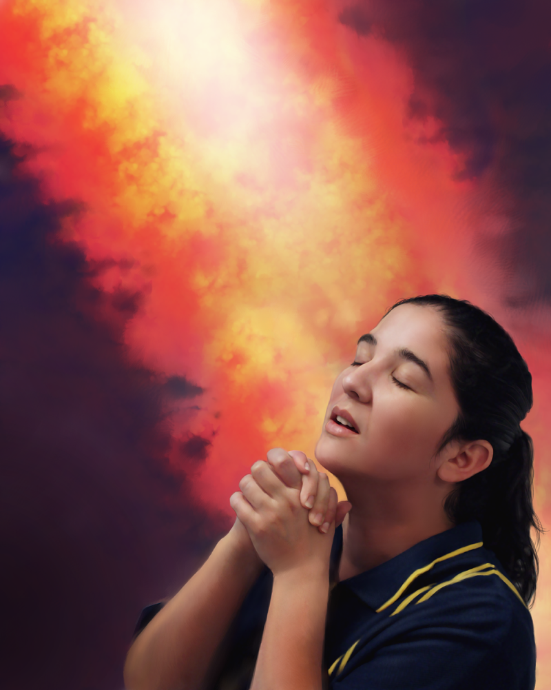
Você não quer entregar a vida a Jesus Cristo agora?.
Não sente que deve fazer esta entrega agora?
Abra os ouvidos da mente e ouça o Senhor te chamar agora.

Slide 40
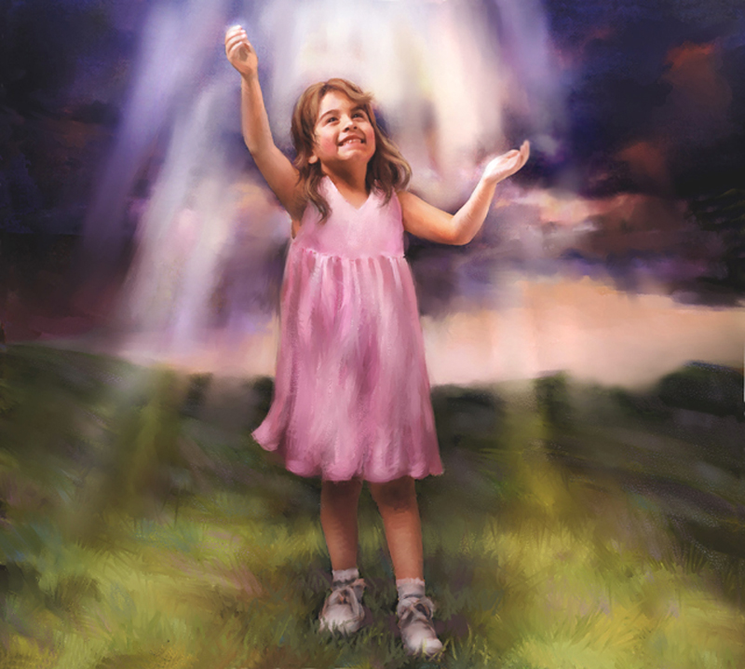
Quando Jesus Cristo voltar Ele não vai se esquecer de você.

Slide 41
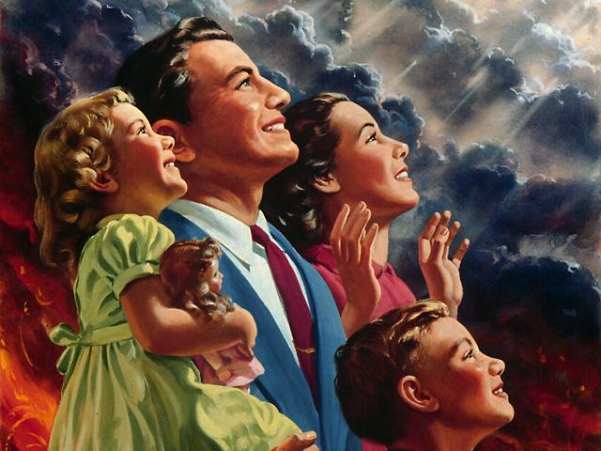
Vai ser o dia mais feliz da sua vida. Você nunca mais vai sofrer.

Slide 42
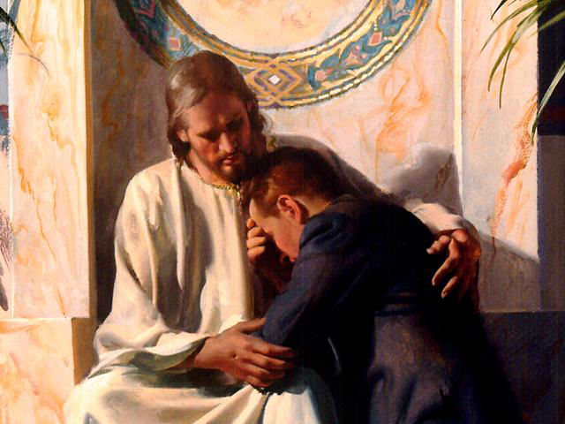
Jesus Cristo está de braços abertos para te receber agora.

Slide 44
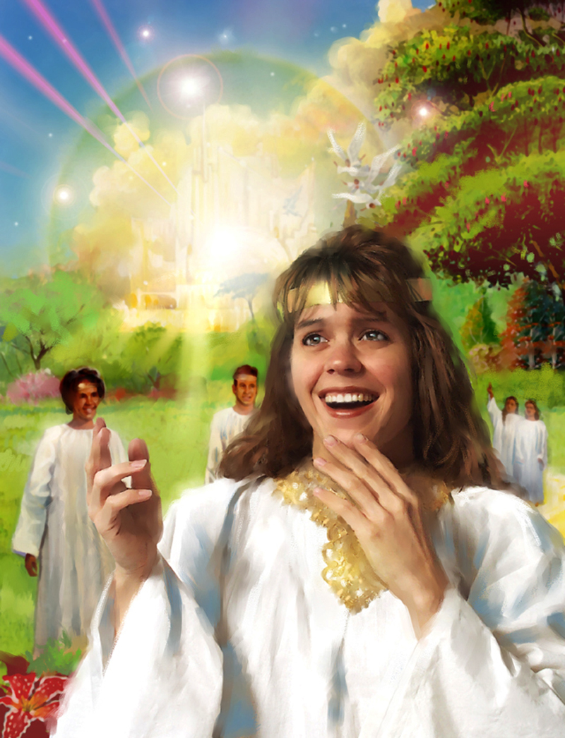
Próximo Estudo
NÃO PERCA!

